Slide 1
ЗАЙМ ДЛЯ САМОЗАНЯТЫХ
Микрокредитная компания фонд
«Фонд Развития и Финансирования предпринимательства»
2020 г.

Slide 2
САМОЗАНЯТЫЕ
физические лица
применяют специальный налоговый режим
«Налог на профессиональный доход»
соответствуют критериям, установленным Федеральным законом
«О государственной поддержке малого и среднего предпринимательства в РФ» № 209-ФЗ от 24.07.2007 г.
осуществляют деятельность на территории г. Ульяновска
и/или Ульяновской области

Slide 3
УСЛОВИЯ ПРЕДОСТАВЛЕНИЯ ЗАЙМОВ
Беззалоговый
Залоговый
Сумма
30 000 - 100 000 рублей
100 000 - 500 000 рублей
Срок
от 6 до 24 месяцев
от 6 до 24 месяцев
Ставка
7,75 %
Обязательное условие - предоставление поручительства

Slide 4
ЦЕЛИ ЗАЙМОВ
оплата аренды оборудования, специализированной техники
для собственного использования в профессиональной деятельности
оплата аренды коммерческой недвижимости, оборудования
приобретение нового оборудования
приобретение сырья, комплектующих, материалов
приобретение оплата работ и услуг
оплата услуг по рекламе и прочие расходы связанные с деятельностью
рефинансирование

Slide 5
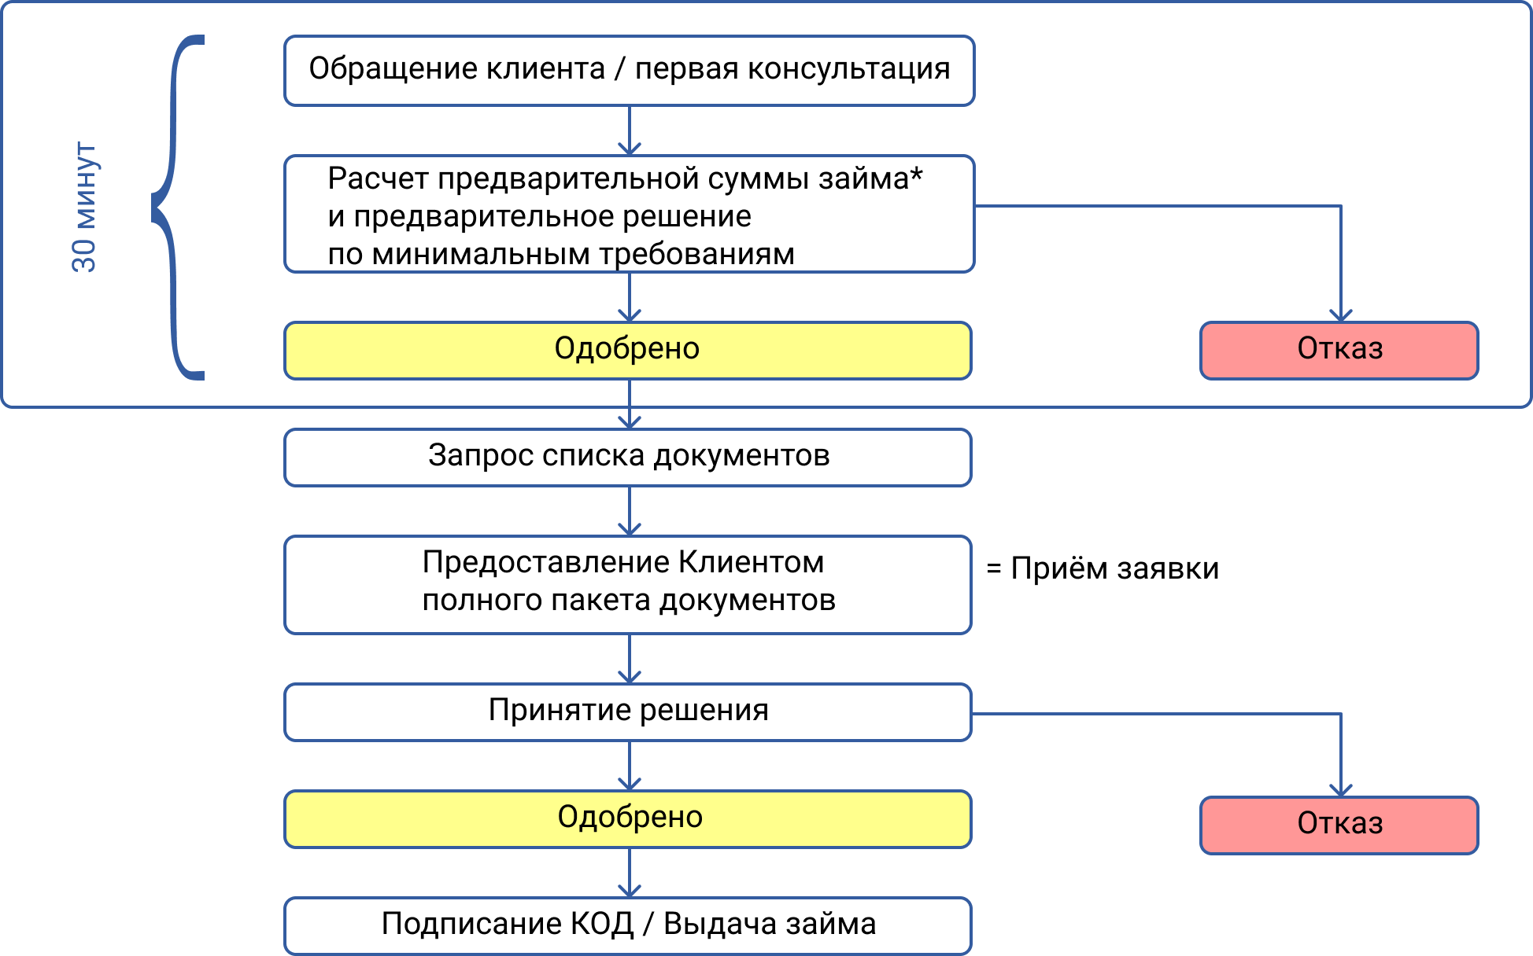
ПРОЦЕДУРА ПРОХОЖДЕНИЯ ЗАЯВКИ НА ЗАЙМ

